Slide 1

La violenza sulle donne

Slide 2
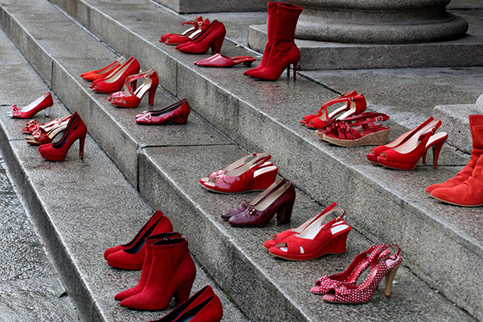
Qual è il simbolo delle scarpe rosse?
Le scarpe rosse simboleggiano la lotta al femminicidio e alla violenza contro le donne.
Perché hanno scelto come data il 25 novembre?
Hanno scelto questa data per ricordare la morte di tre sorelle che furono uccise da un brutale assassino.

Slide 3
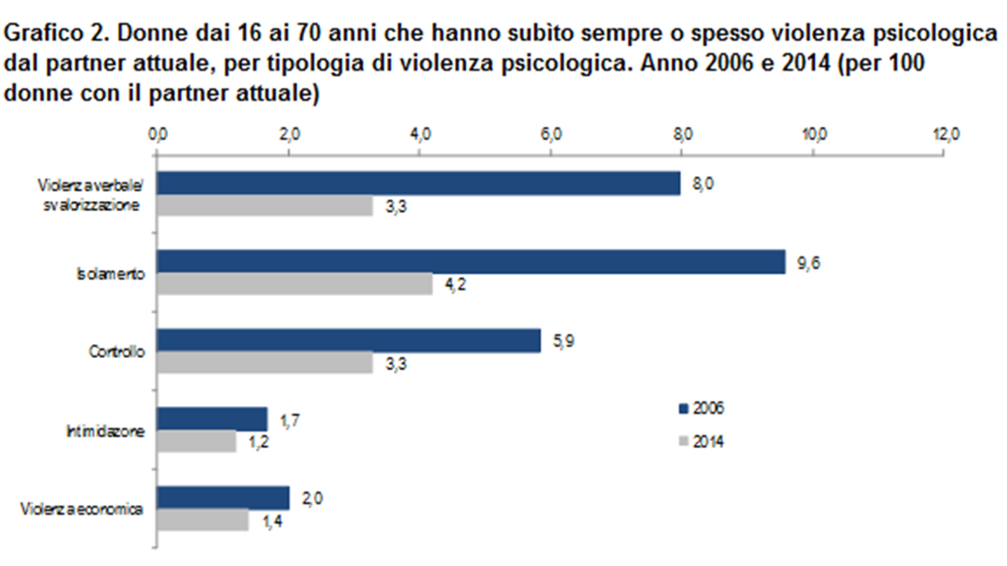

Slide 4

La storia di una donna…
Il 7 marzo Giulia è finita in ospedale con una contusione alla testa. Il 27 aprile, dopo l’ennesimo litigio finito a calci e pugni, ha chiamato l’ambulanza e dall’ospedale è scattata la denuncia per maltrattamenti. «Tre pattuglie hanno accompagnato me e mia figlia al centro antiviolenza. Lì ho colto l’opportunità di iniziare una nuova vita e, piano piano, di inseguire anche i miei sogni».

Slide 5


Slide 6

Realizzato da:
Balivo Antonio
Carpentiero Emilia
D’Angiolella Ilaria
Feliciello Rosa
Picone Francesco

